Slide 1

Chủ đề
Chủ đề
CÁC SỐ ĐẾN 10 000
CÁC SỐ ĐẾN 10 000

Slide 2

Toán
CHIA SỐ CÓ BỐN CHỮ SỐ CHO SỐ CÓ MỘT CHỮ SỐ
(TIẾT 1)
GV: NGUYỄN THỊ THU HOÀI
LỚP: 3A

Slide 3


Mục tiêu
Kiến thức, kĩ năng:
Thực hiện chia số có bốn chữ số cho số có một chữ số theo thuật tính (không tường minh các tích trong mỗi lượt chia).
Thực hiện cộng, trừ, nhân, chia nhẩm các số tròn nghìn.
Tính giá trị biểu thức, tìm thành phần chưa biết của phép nhân, chia.
Giải quyết vấn đề đơn giản liên quan đến đo đại lượng.

Slide 4



Mục tiêu
Năng lực chú trọng:
Tư duy và lập luận toán học; mô hình hoá toán học; giao tiếp toán học; sử dụng công cụ, phương tiện học toán.
Tích hợp:
Toán học và cuộc sống, Tự nhiên và xã hội.
Phẩm chất:
Yêu nước, chăm chỉ, trách nhiệm.

Slide 5
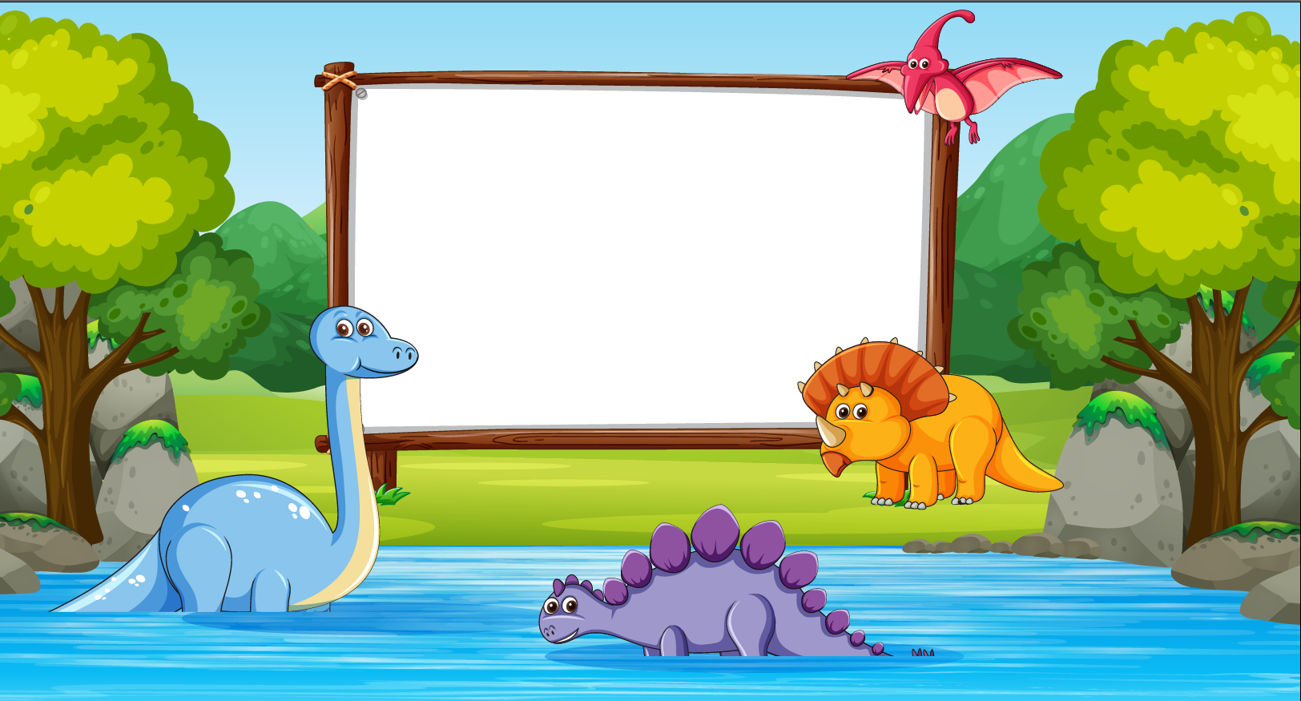
Khởi động

Slide 6
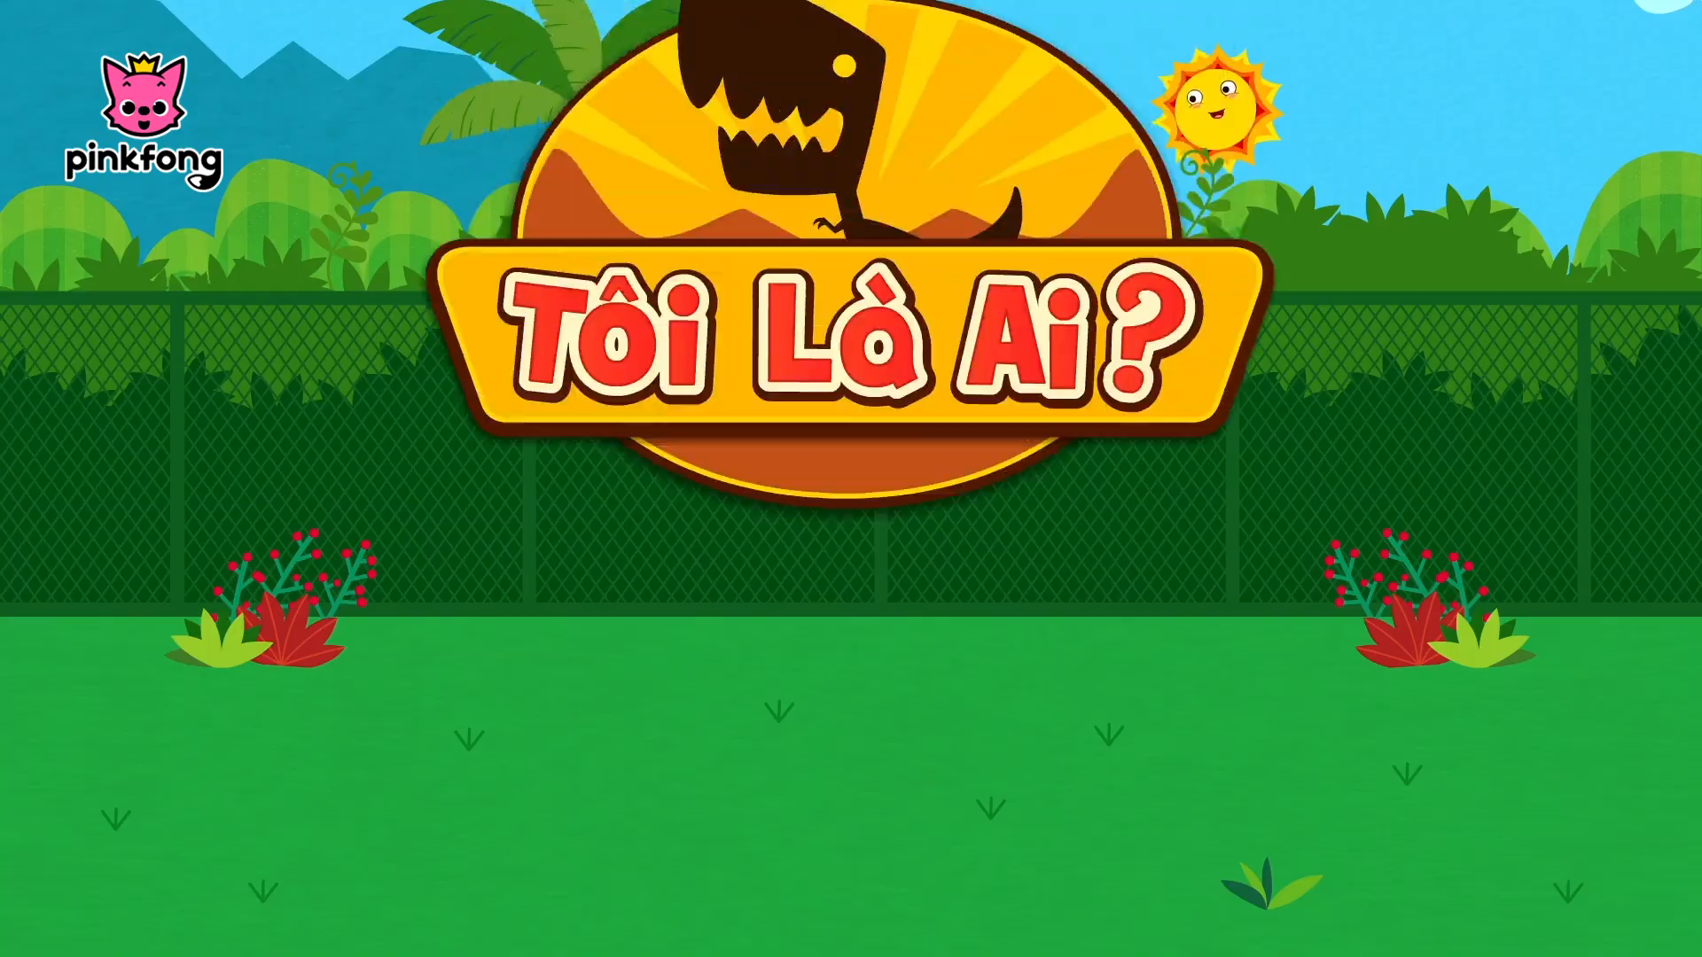

Slide 7
Bài học và thực hành

Slide 8

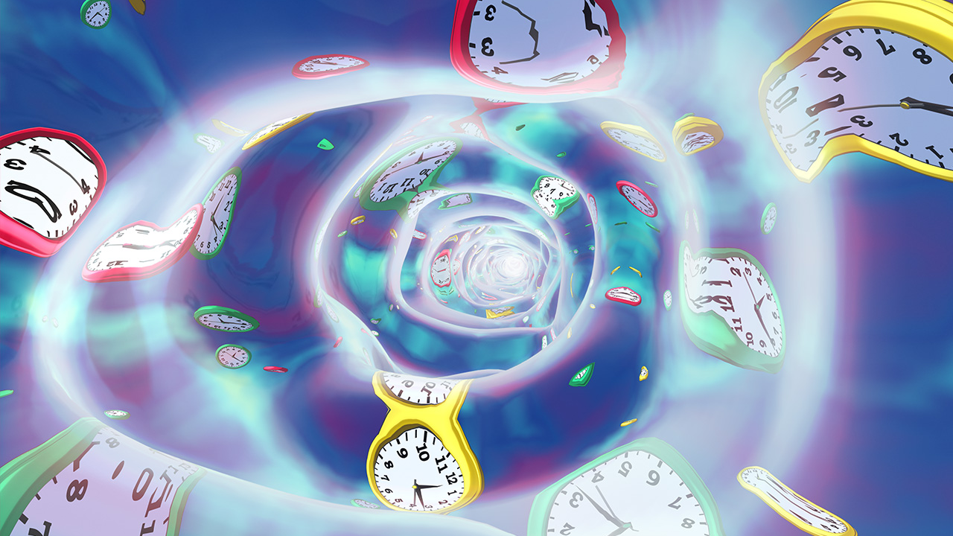
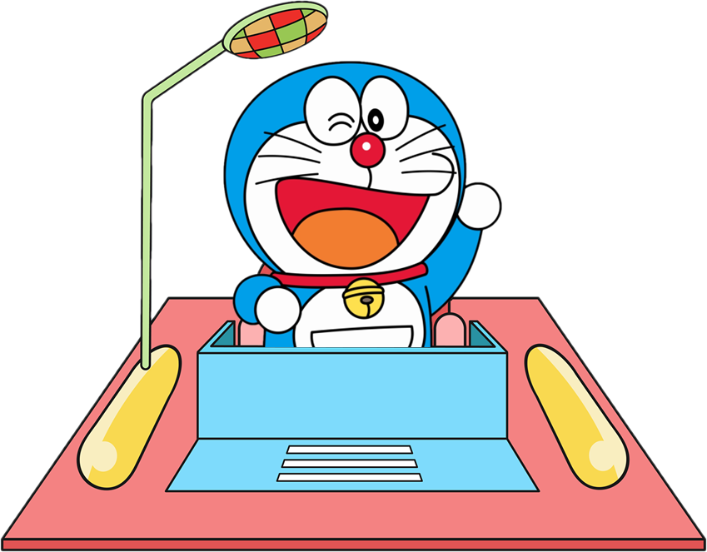
Các bạn hãy cùng mình ngược dòng thời gian để ngắm nhìn thế giới khủng long nhé!

Slide 9
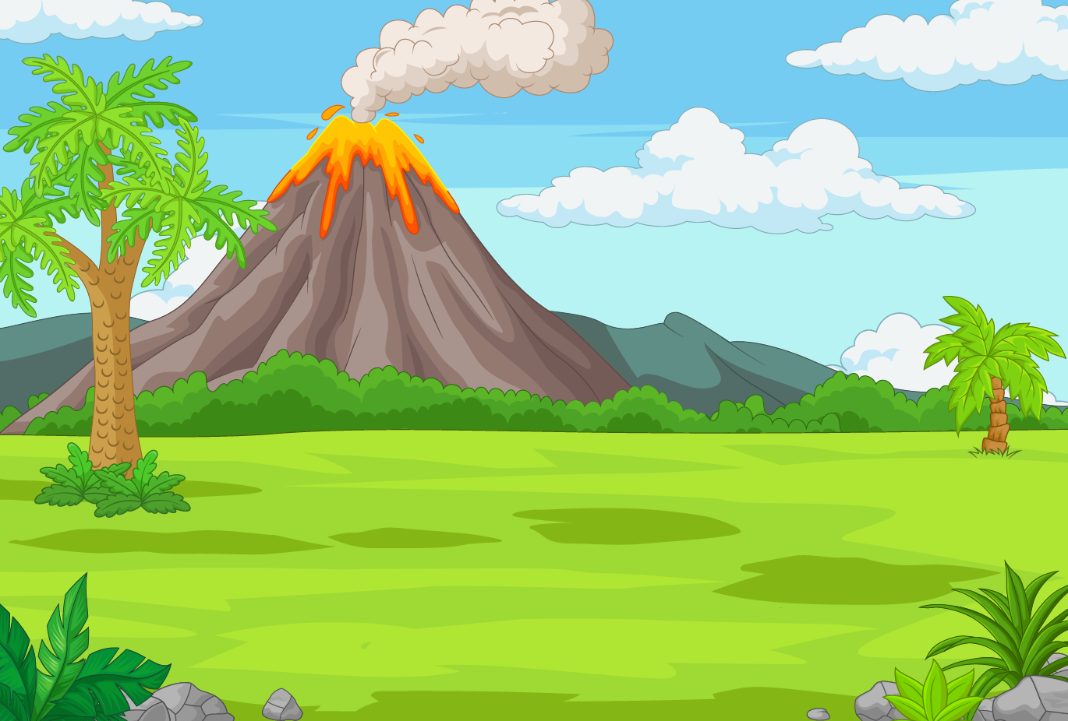

Chúng mình sẽ đến nơi ở của các bạn khủng long ăn cỏ. Nhưng trước tiên chúng mình cùng nhau tìm hiểu bài học hôm nay đã nhé!
Tuyệt quá! Mình đã đến được thế giới khủng long rồi.

Slide 10

1 218 : 3 = ?
406
12 chia 3 được 4, viết 4.
4 nhân 3 bằng 12;
1 218
3
12 trừ 12 bằng 0.
1 2
0
4
6
Hạ 1; 1 chia 3 được 0, viết 0.
0
1
0 nhân 3 bằng 0;
0
1 trừ 0 bằng 1.
1
Hạ 8; được 18;
8
18
18 chia 3 được 6, viết 6.
0
6 nhân 3 bằng 18;
18 trừ 18 bằng 0.

Slide 11
Các bạn hãy nhắc lại cách chia của bài toán này nhé!
1 218
3
12
0
4
6
0
1
0
1
8
18
0

Slide 12
Để trình bày việc thực hiện một phép chia cho ngắn gọn, người ta thường không viết các tích trong mỗi lượt chia và thực hiện trừ nhẩm.
1 218
3
12
0
4
6
0
1
0
1
8
18
0

Slide 13
12 chia 3 được 4, viết 4.
4 nhân 3 bằng 12;
12 trừ 12 bằng 0.
1 218
3
Hạ 1; 1 chia 3 được 0, viết 0.
0
0
1
4
6
0 nhân 3 bằng 0;
1
8
1 trừ 0 bằng 1.
Hạ 8; được 18;
0
18 chia 3 được 6, viết 6.
6 nhân 3 bằng 18;
18 trừ 18 bằng 0.

Slide 14

Các bạn hãy thực hiện phép tính vào bảng con nhé!
1 218: 3

Slide 15
1000
1
1
100
10
1
1
100
1
1
Các bạn có thể quan sát các thẻ số để hiểu hơn về cách chia nhé!
1
1
100
100
100
1
1
1
1
100
100
100
1
1
1
1
100
100
1
1
1
1
100
100
1
1
1
100
100
1
1
1
100
100
100
1
1
1
100
100
100
1
1
1
100
100
100
1
1
1
100
100
100
1
1
1
1
1
1
1
1
1

Slide 16
Các bạn hãy thực hiện phép tính vào bảng con nhé!
8 725: 2

Slide 17
8 chia 2 được 4, viết 4.
8 725 : 2 = ?
4 nhân 2 bằng 8;
8 trừ 8 bằng 0.
Hạ 7; 7 chia 2 được 3, viết 3.
3 nhân 2 bằng 6;
8 725
2
7 trừ 6 bằng 1.
0
7
4
3
6
2
Hạ 2; được 12;
1
2
12 chia 2 được 6, viết 6.
0
5
6 nhân 2 bằng 12;
1
12 trừ 12 bằng 0.
Hạ 5; 5 chia 2 được 2, viết 2
2 nhân 2 được 4;
8 725 : 2 = 4 362 dư 1
Số dư luôn nhỏ hơn số chia.
5 trừ 4 bằng 1.

Slide 18

Người bạn hiền lành

Slide 19
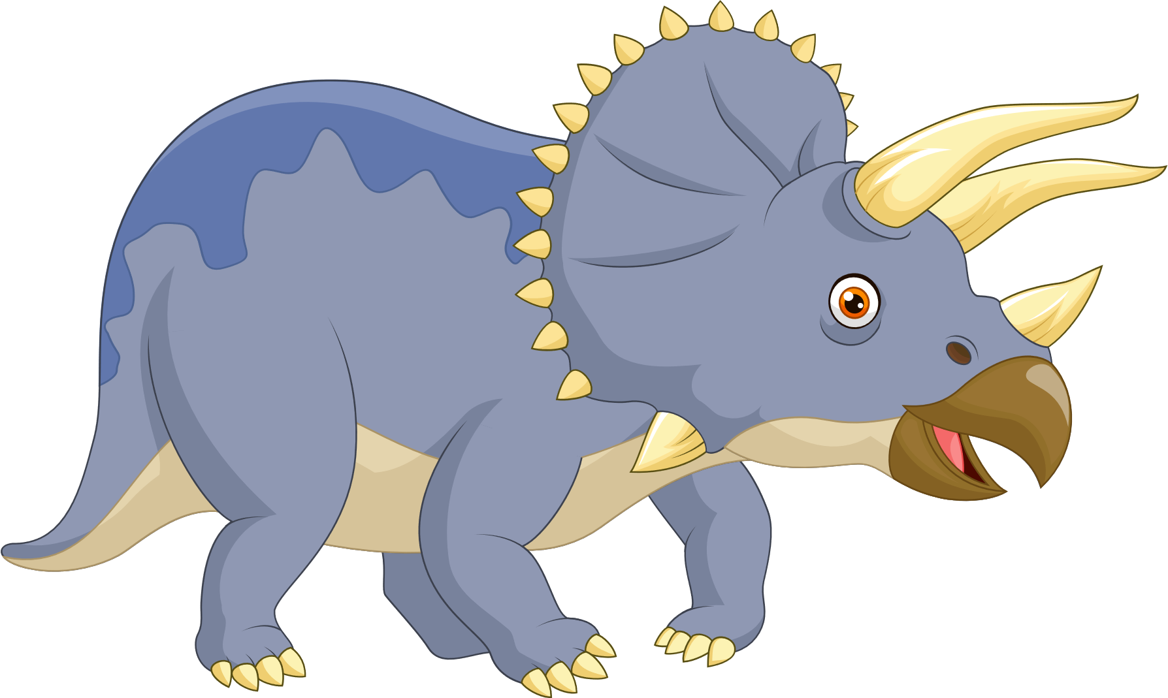

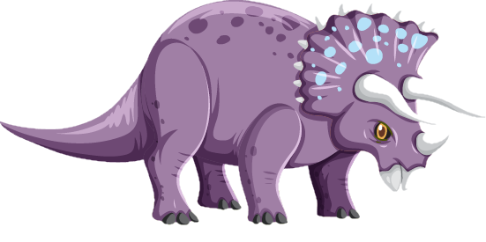
Nhìn những bạn khủng long này gai góc thế thôi, nhưng thật ra các bạn ấy đều là khủng long ăn cỏ đấy nhá.

Slide 20

Người bạn đáng gờm

Slide 21
1
Đặt tính rồi tính. ( Thực hiện bảng con)
8 444 : 7
2 000 : 4
3 814 : 8
9 108 : 9
1 060 : 5
5 618 : 6

Slide 22
8 444 : 7
2 000 : 4
8 444
7
2 000
4
1
4
1
2
0
6
0
5
0
0
0
0
4
0
0
4
4
0
2
2 000 : 4 = 500
8 444 : 7 = 1 206 (dư 2)

Slide 23
3 814 : 8
9 108 : 9
3 814
8
9 108
9
6
4
7
6
1
0
1
1
0
1
2
5
4
1
0
6
1
8
0
3 814 : 8 = 476 (dư 6)
9 108 : 9 = 1 012

Slide 24
1 060 : 5
5 618 : 6
1 060
5
5 618
6
2
9
3
6
0
2
1
2
1
6
1
0
3
8
0
2
1 060 : 5 = 212
5 618 : 6 = 936 (dư 2)

Slide 25


Đây là khủng long ăn thịt. Hàm răng và móng vuốt sắc nhọn của các bạn ấy thật đáng sợ quá đi thôi.

Slide 26

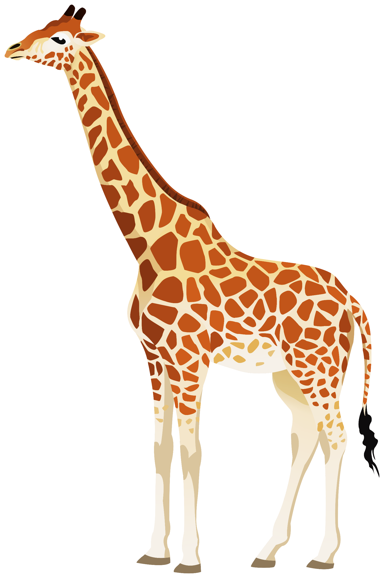


Một con voi cân nặng 5 000 kg. Khối lượng con voi gấp 4 lần khối lượng con hươu cao cổ. Con hươu cao cổ nặng ..?.. kg.

Slide 27


Một con voi cân nặng 5 000 kg. Khối lượng con voi gấp 4 lần khối lượng con hươu cao cổ. Con hươu cao cổ nặng ..?.. kg.
Khối lượng voi gấp 4 lần khối lượng hươu cao cổ.
→ Khối lượng voi giảm đi 4 lần thì được khối lượng hươu cao cổ.
Cũng có thể suy luận:
Khối lượng voi gấp 4 lần khối lượng hươu cao cổ.

Slide 28
Một con voi cân nặng 5 000 kg. Khối lượng con voi gấp 4 lần khối lượng con hươu cao cổ. Con hươu cao cổ nặng ..?.. kg.
Voi = Hươu x 4
Hươu = Voi : 4
5 000 kg : 4 = 1 250 kg

Slide 29
Hoạt động nối tiếp

Slide 30





1 684 : 4 = .?.
422
421
412
444
Notes:
GV CLICK CHUỘT VÀO KHUNG ĐÁP ÁN → XUẤT HIỆN KẾT QUẢ ĐÚNG/SAI

Slide 31
1 206 : 6 =
204
203
202
201
Notes:
GV CLICK CHUỘT VÀO KHUNG ĐÁP ÁN → XUẤT HIỆN KẾT QUẢ ĐÚNG/SAI

Slide 32
2 510 : 5 =
250
520
502
205
Notes:
GV CLICK CHUỘT VÀO KHUNG ĐÁP ÁN → XUẤT HIỆN KẾT QUẢ ĐÚNG/SAI

Slide 33
DẶN DÒ
GV dặn HS làm lại các bài đã học
Chuẩn bị bài sau: Chia số có bốn chữ số cho số có một chữ số tiết 2
Điều chỉnh sau tiết dạy:
........................................................................................................................................................................................................

